Slide 2
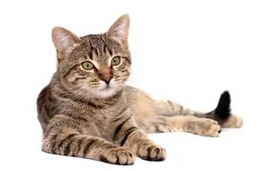
Кто поёт, закрывши рот? Рот откроет — не поёт. Ходит поступью неслышной, Не боится темноты. И хотя он в шубе пышной, Любит греться у плиты.

Slide 3
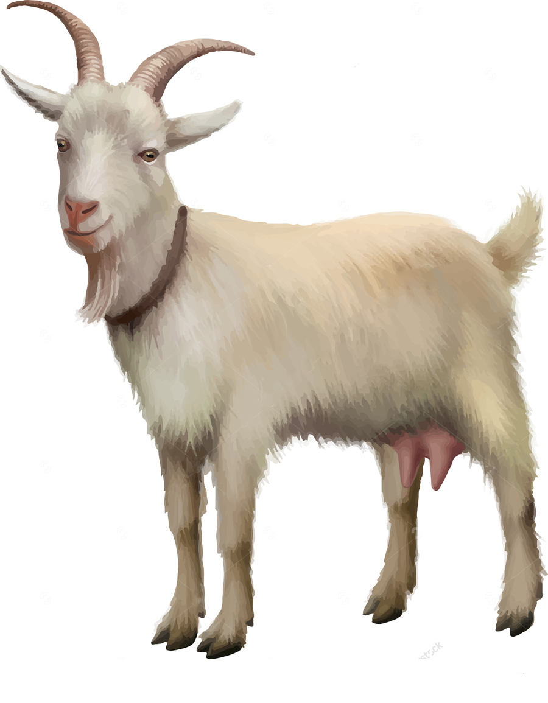
С бородою, а не старик, С рогами, а не бык, Доят, а не корова, С пухом, а не птица, Лыко дерёт, А лаптей не плетёт.

Slide 4
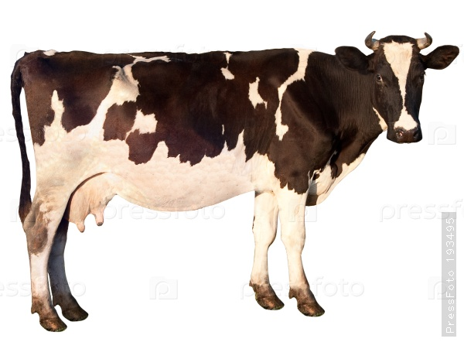
Сама пёстрая, Ест зелёное, Даёт белое.

Slide 5
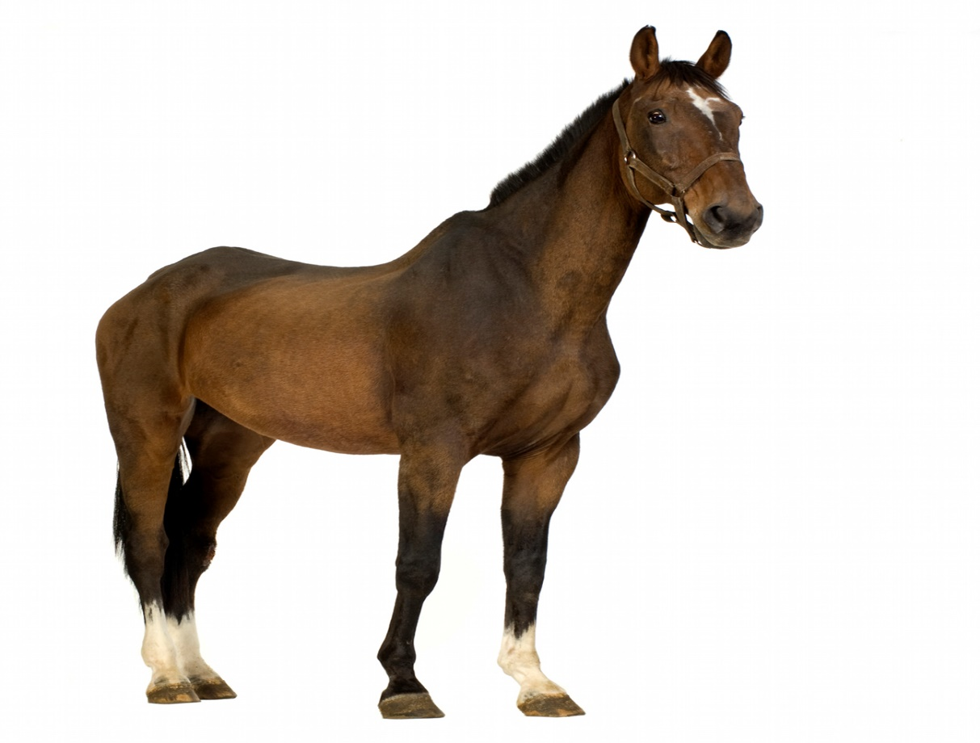
Чемпионка в быстром беге, Я порой вожу телеги. Дядя конюх мне принес Воду, сено и овес.

Slide 6
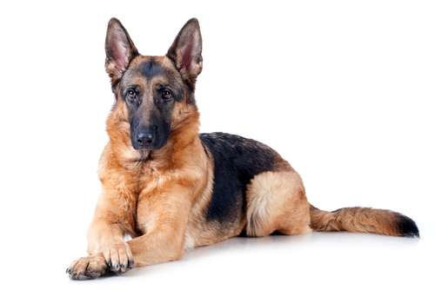
Человеку верный друг, Чутко слышу каждый звук. У меня отличный нюх, Зоркий глаз и острый слух.

Slide 7
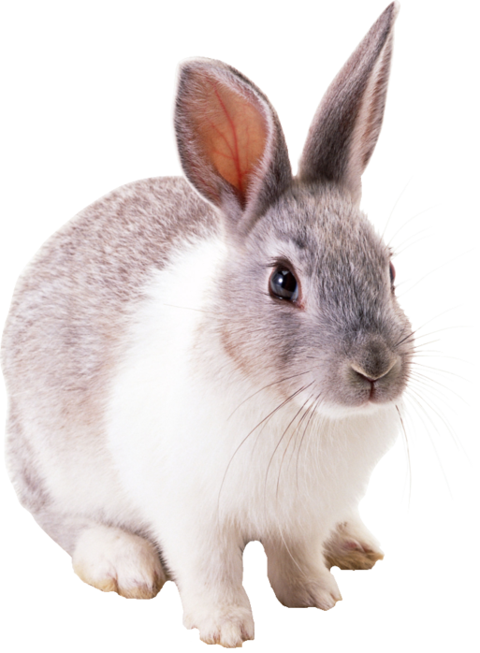
Комочек пуха, Длинное ухо, Прыгает ловко, Любит морковку.

Slide 8
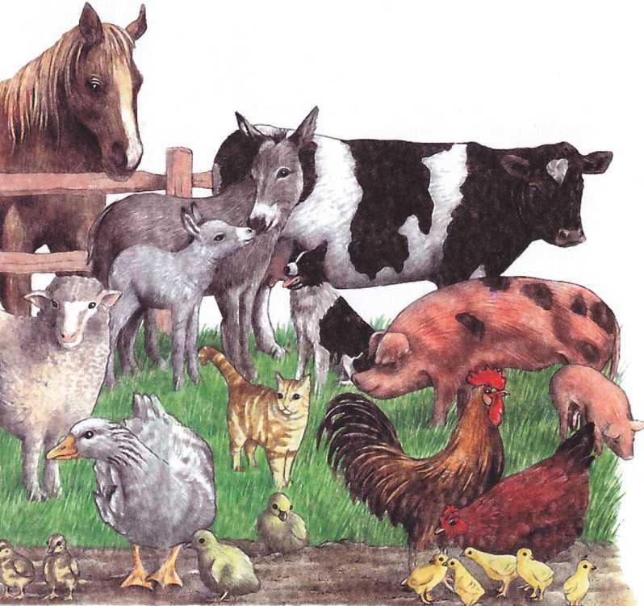
Игра «Один - много».
У дедушки и бабушки - по одному домашнему животному,
а в деревне их много.

Slide 9
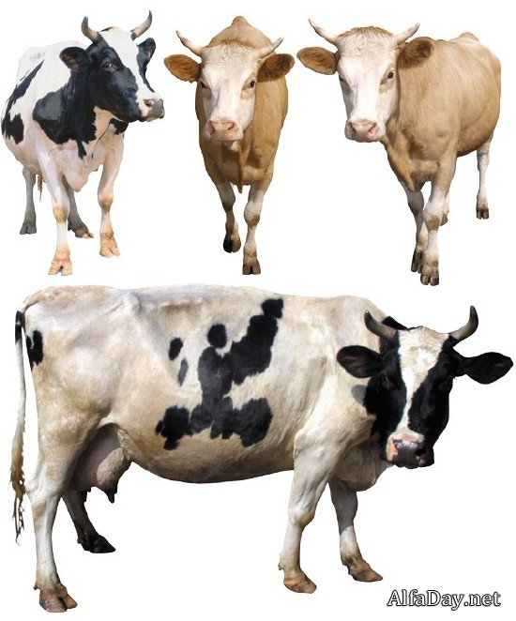
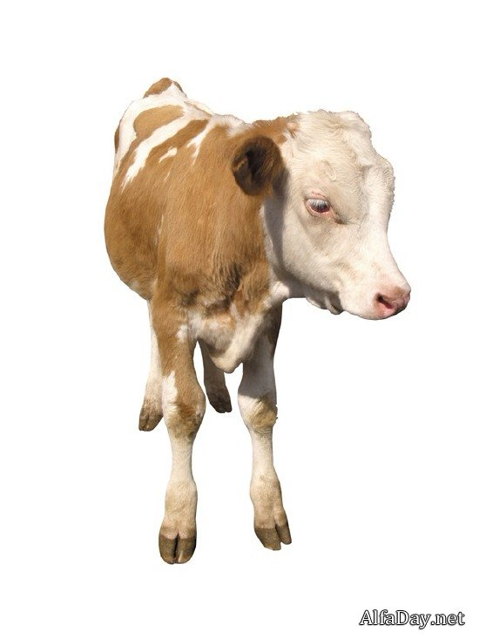
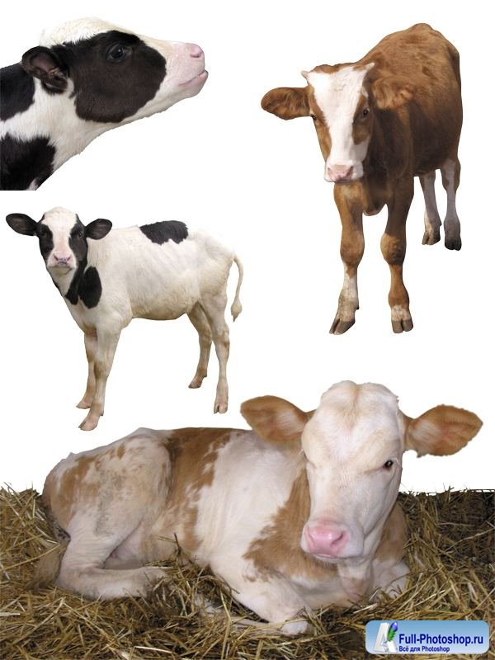
У бабушки есть корова
а у соседей...
У бабушки есть теленок
а у соседей...

Slide 10
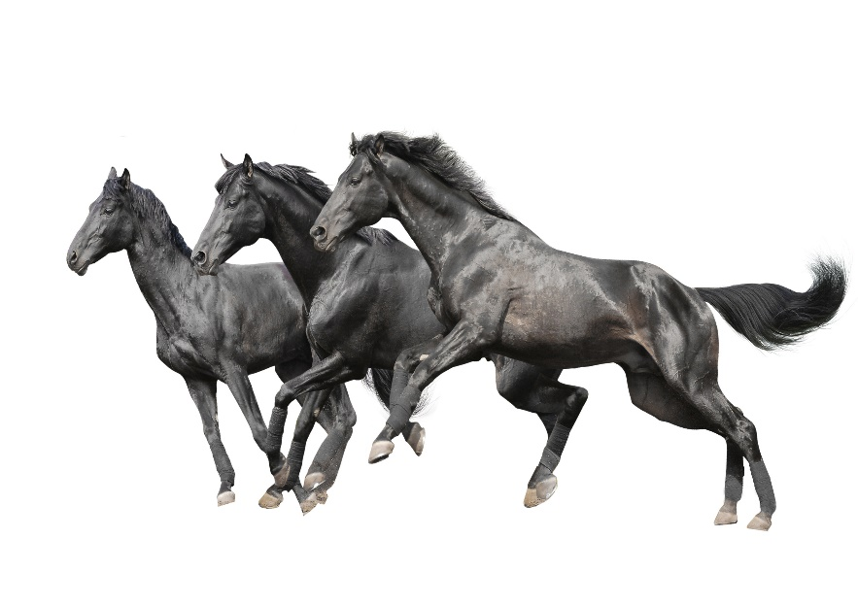
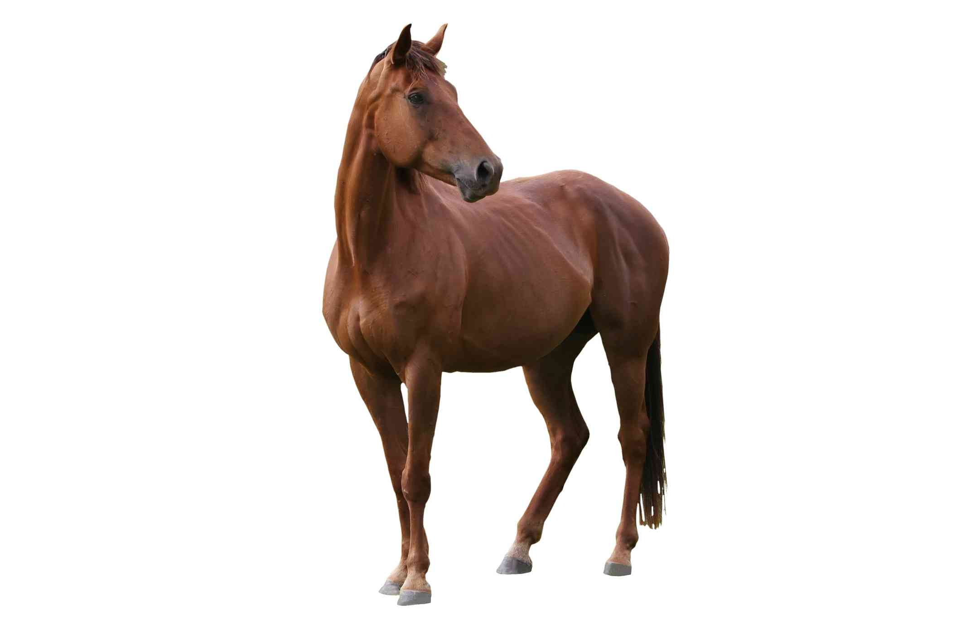
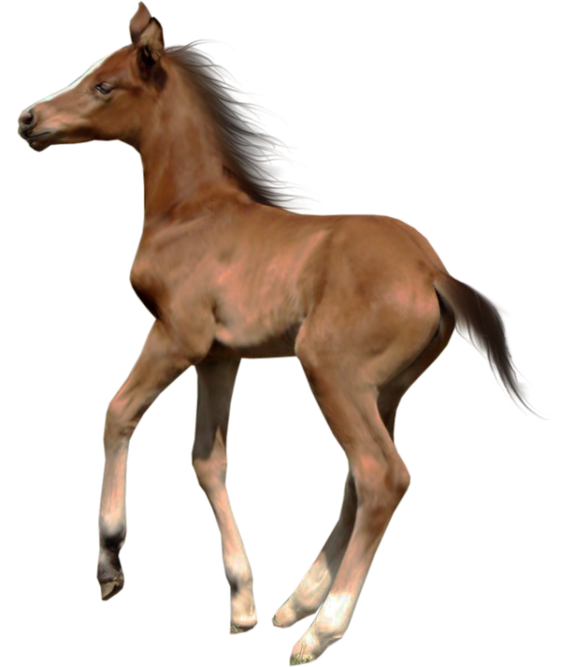
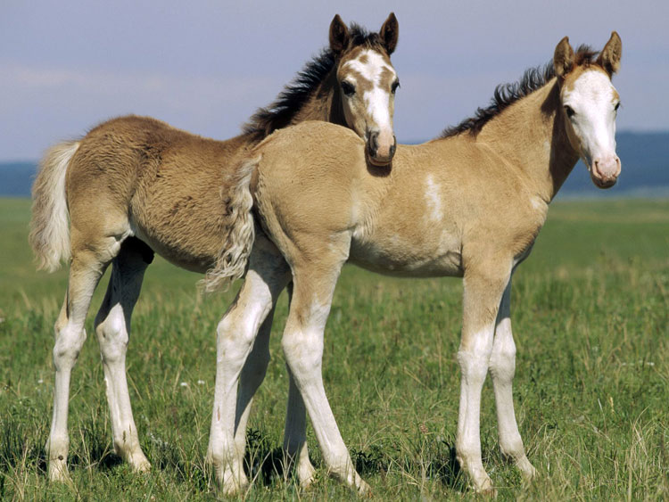
У дедушки есть лошадь
а у соседей...
У дедушки есть жеребенок
а у соседей...

Slide 11
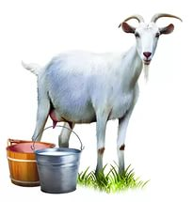
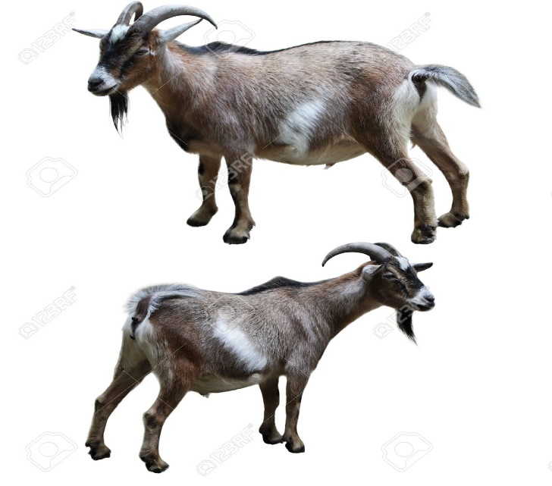
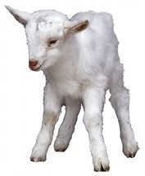
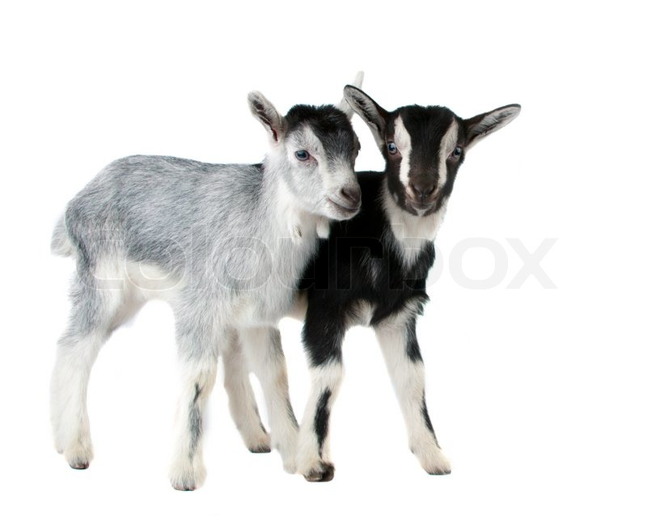
У бабушки есть коза
а у соседей...
У бабушки есть козленок
а у соседей...

Slide 12
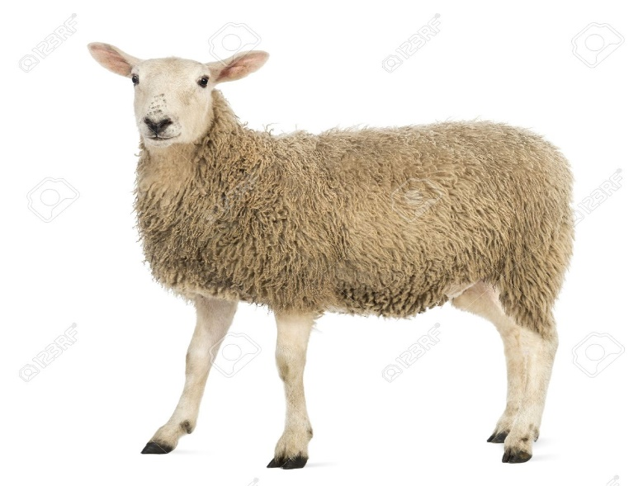
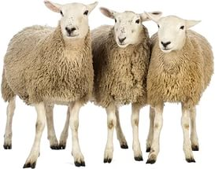
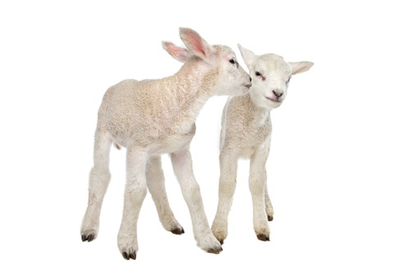
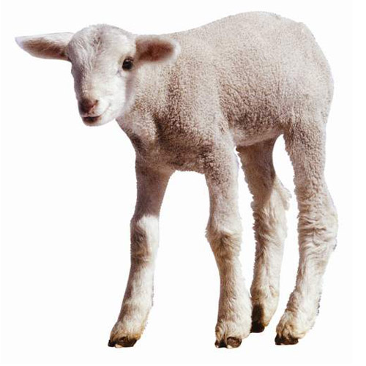
У дедушки есть овца
а у соседей...
а у соседей...
У дедушки есть ягненок

Slide 13
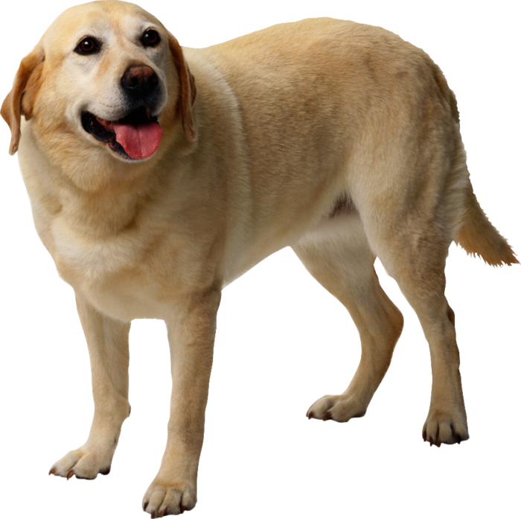
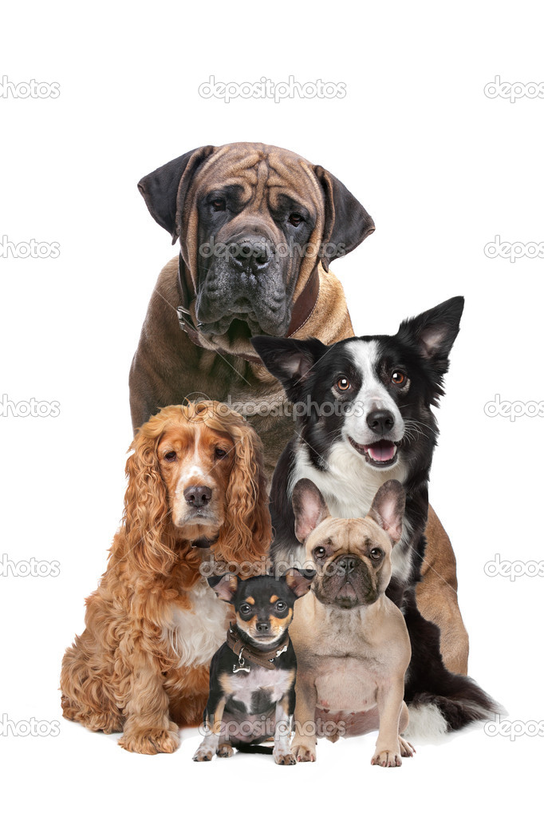
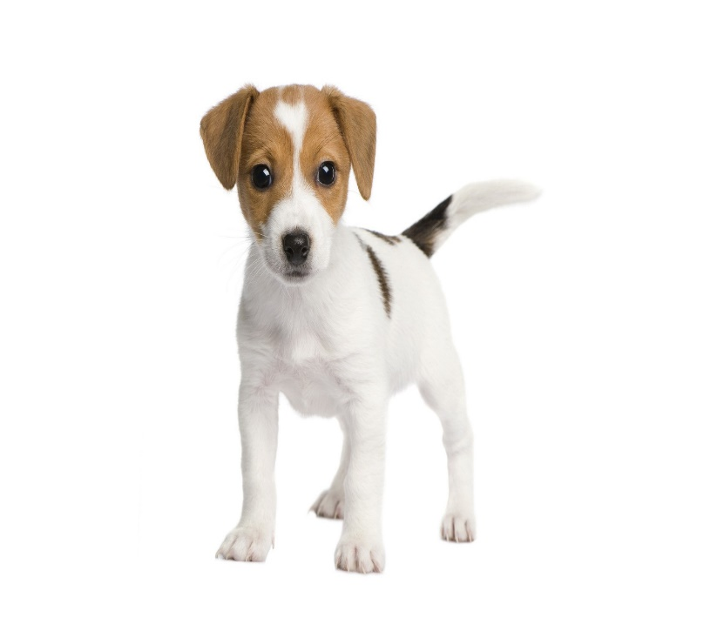
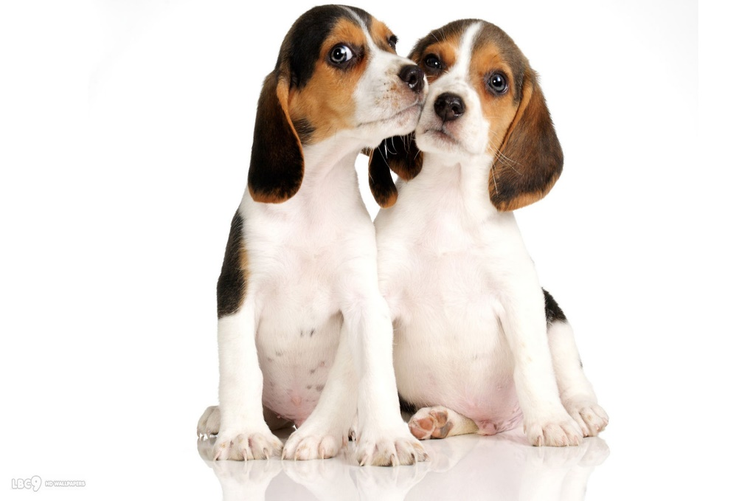
У бабушки есть собака
а у соседей...
У бабушки есть щенок
а у соседей...

Slide 14
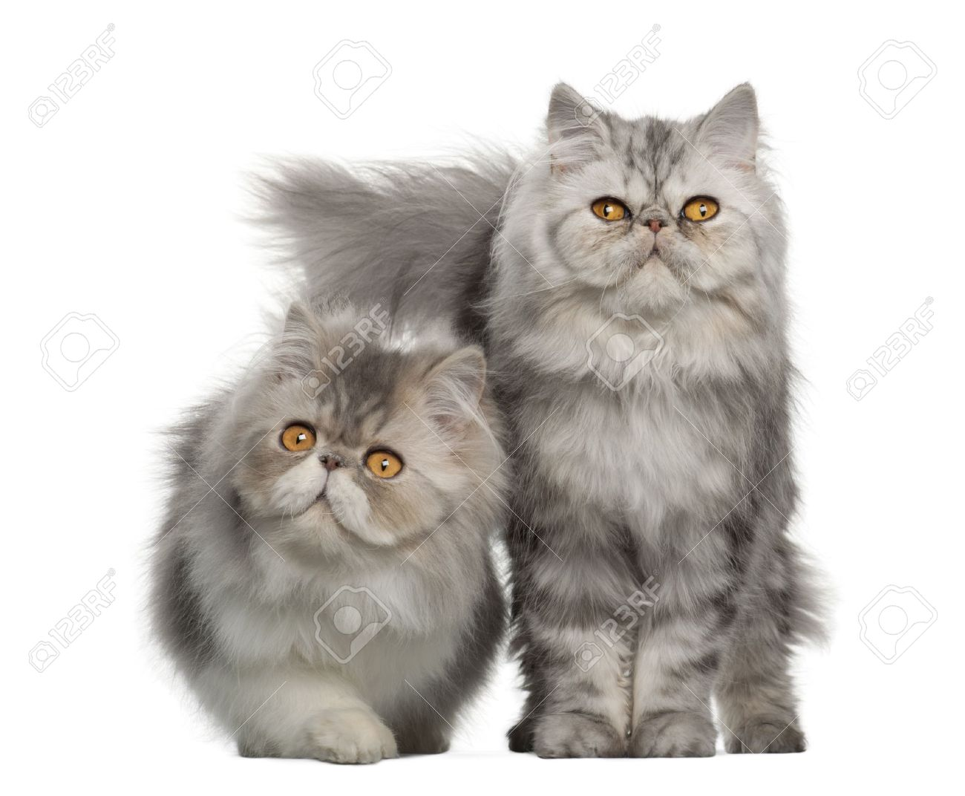
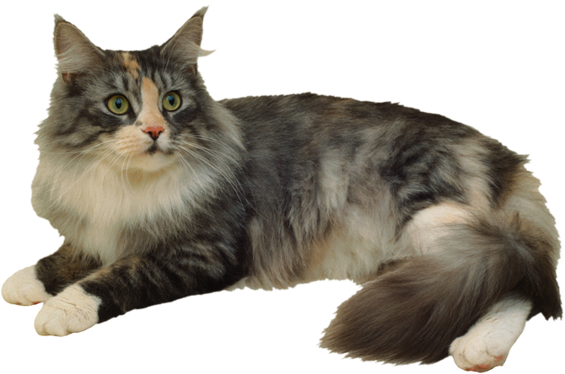
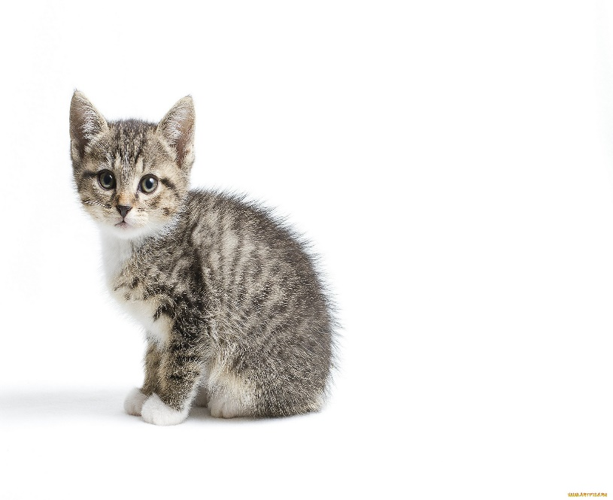
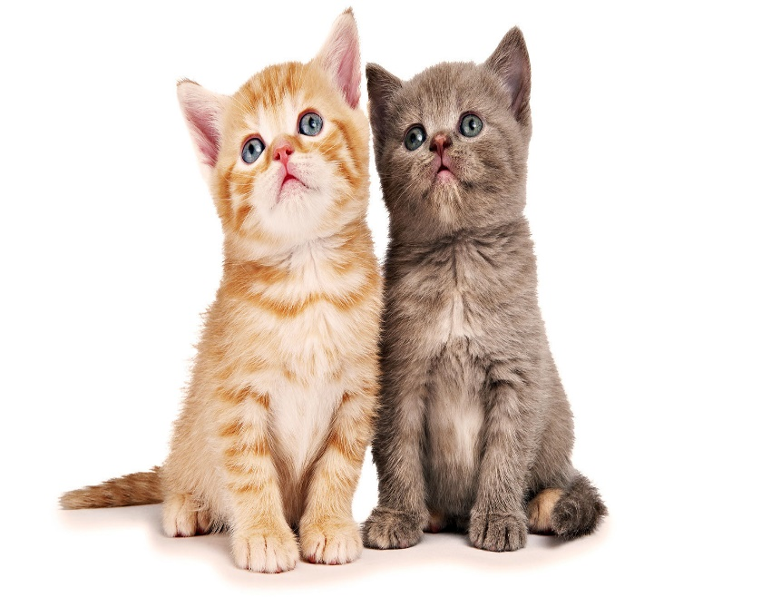
У дедушки есть кошка
а у соседей...
У дедушки есть котенок
а у соседей...

Slide 15
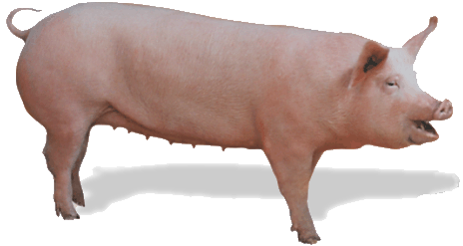
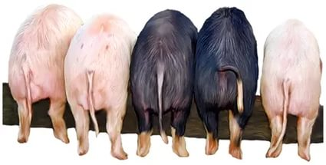
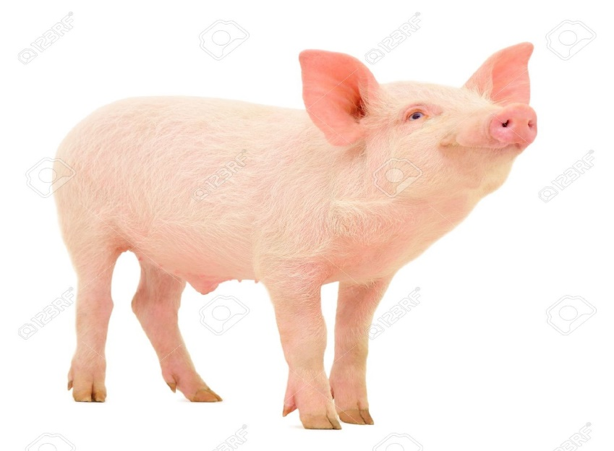
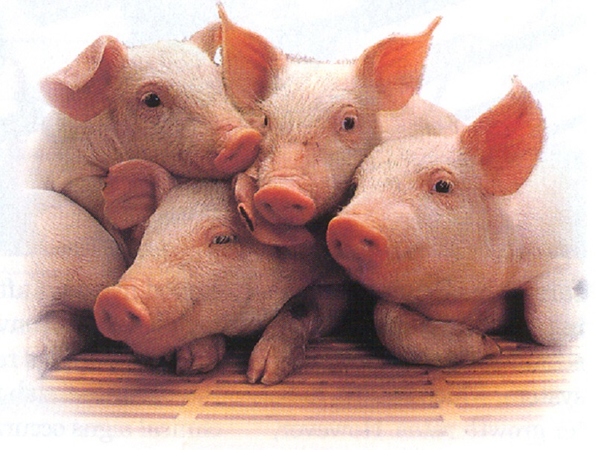
У бабушки есть свинья
а у соседей...
У бабушки есть поросенок
а у соседей...

Slide 16
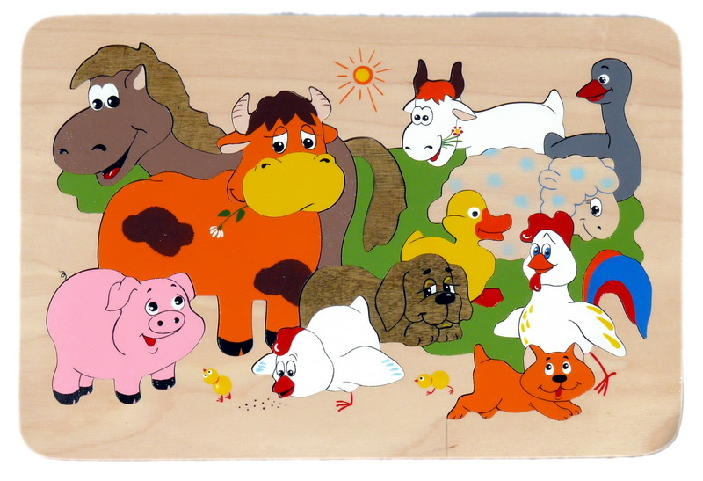
«Кто самый нужный для человека».
Собрались однажды домашние животные и начали спор, кто из них самый нужный для человека. Давайте поможем животным разрешить спор.

Slide 17
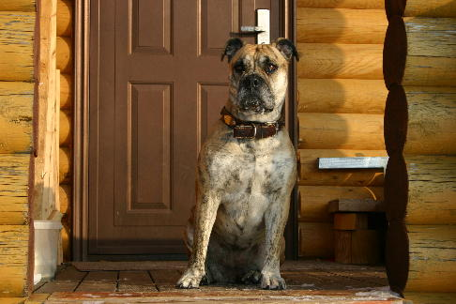
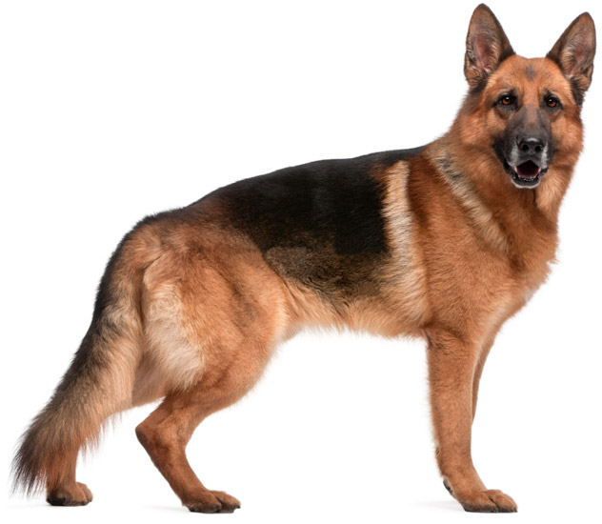
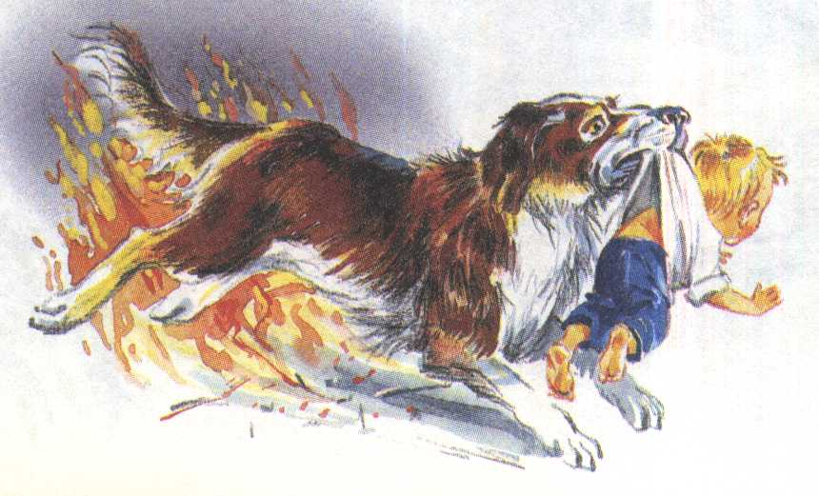
Собака сказала – Я самая нужная, потому что ….

Slide 18
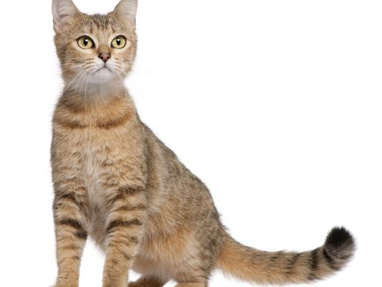
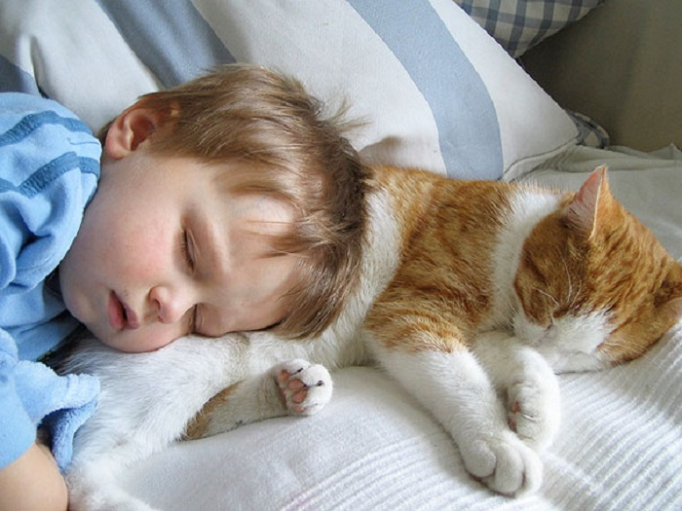
Кошка не согласилась, я самая нужная, потому что……

Slide 19
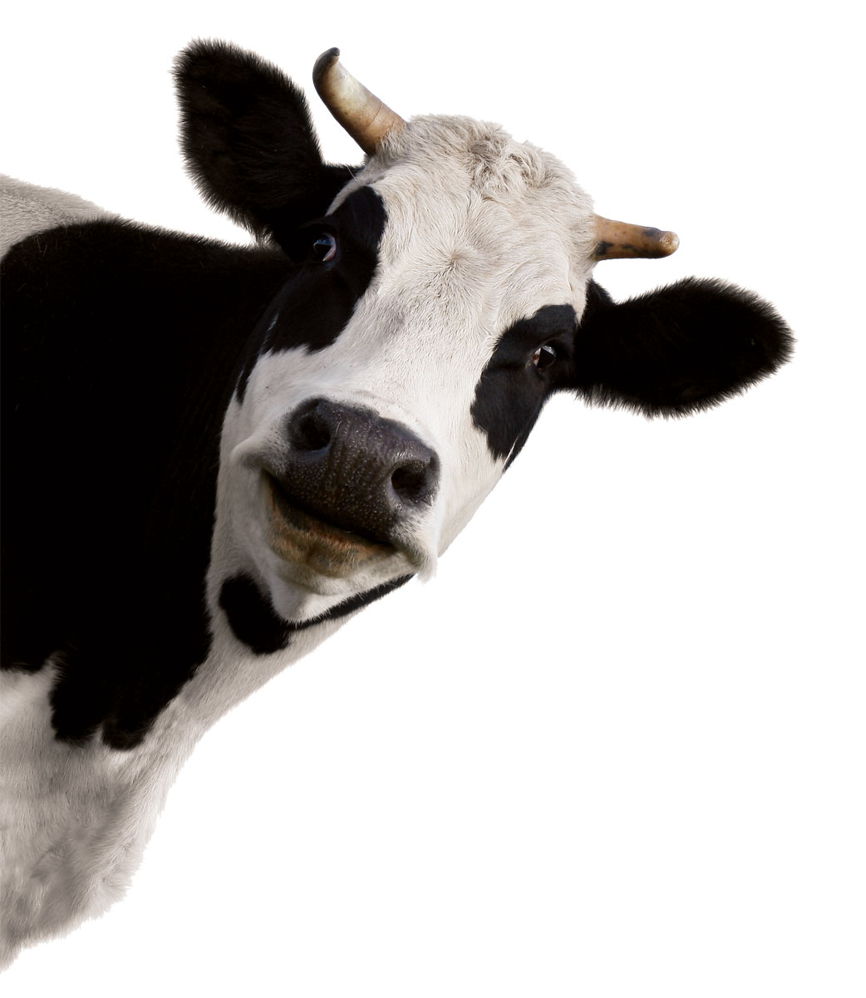
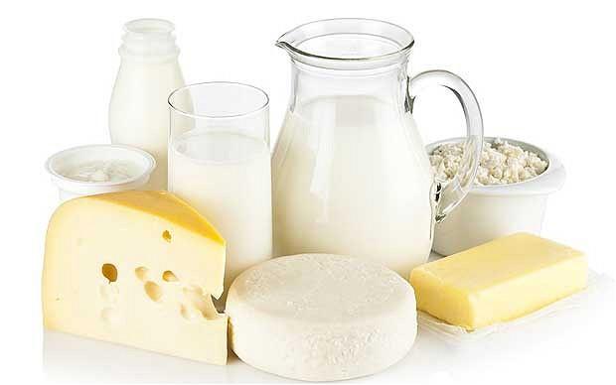
Корова промычала, я самая нужная, потому что……

Slide 20
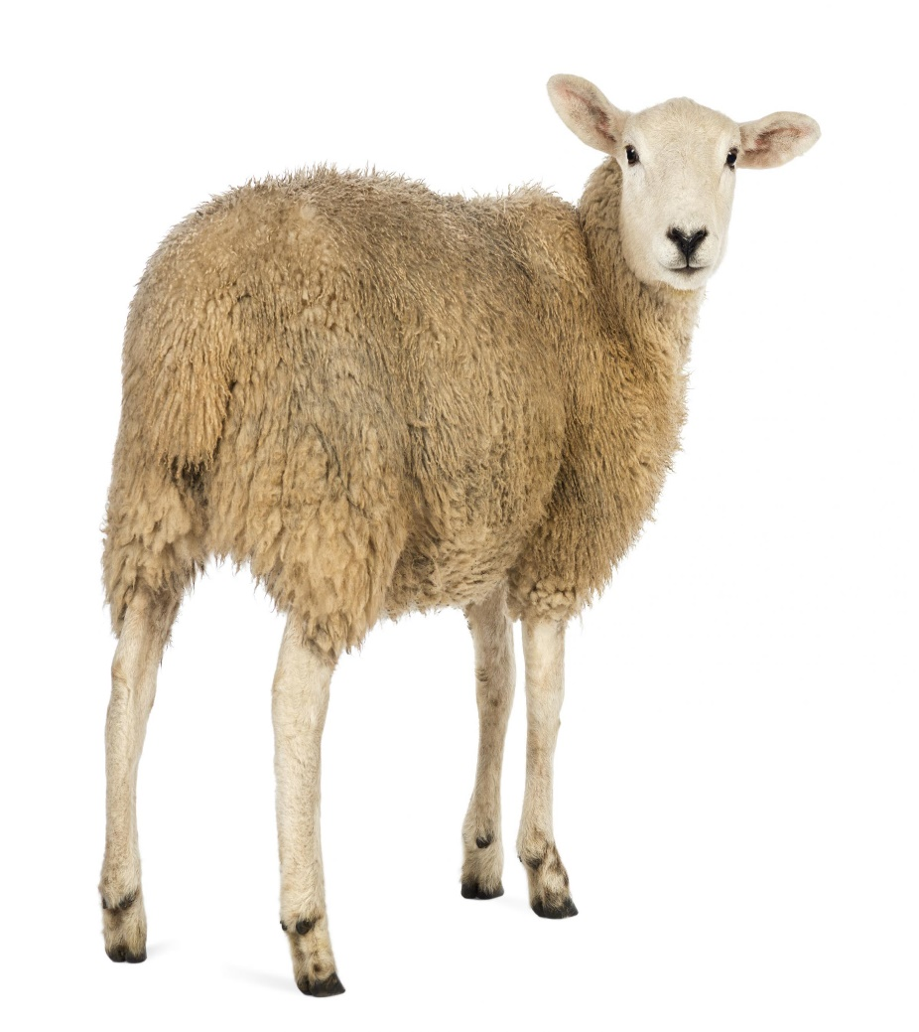
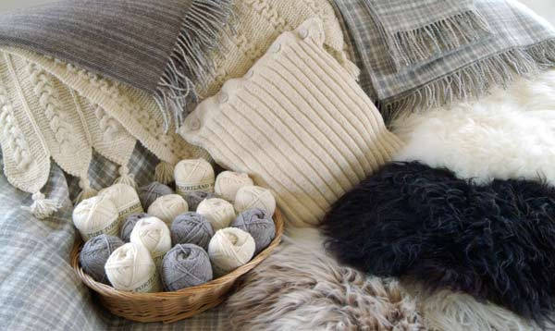
Овца возмутилась, я самая нужная, потому ……..

Slide 21
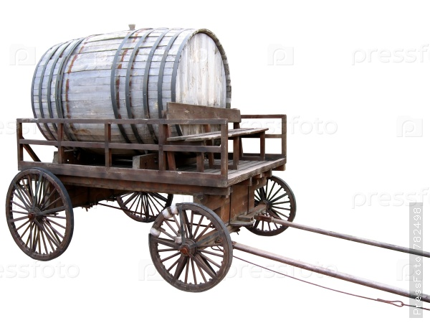
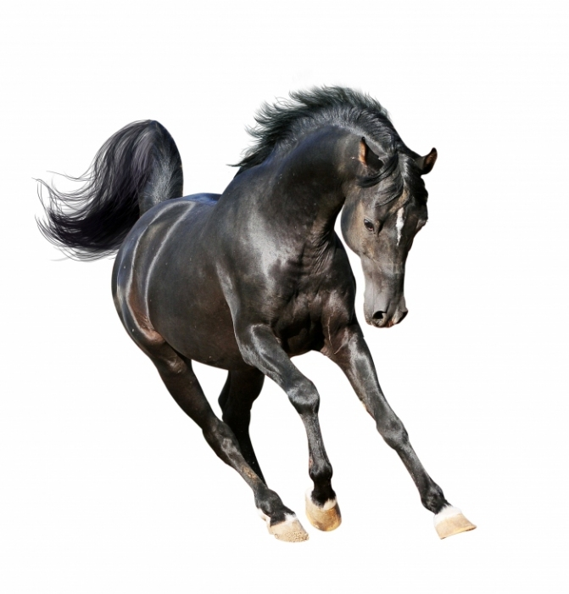
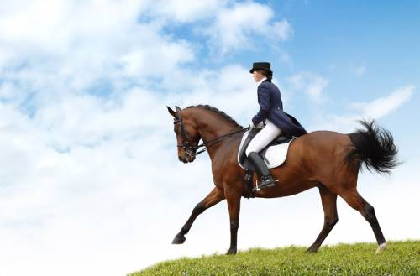
Лошадь заржала, я самая нужная, потому что……

Slide 22
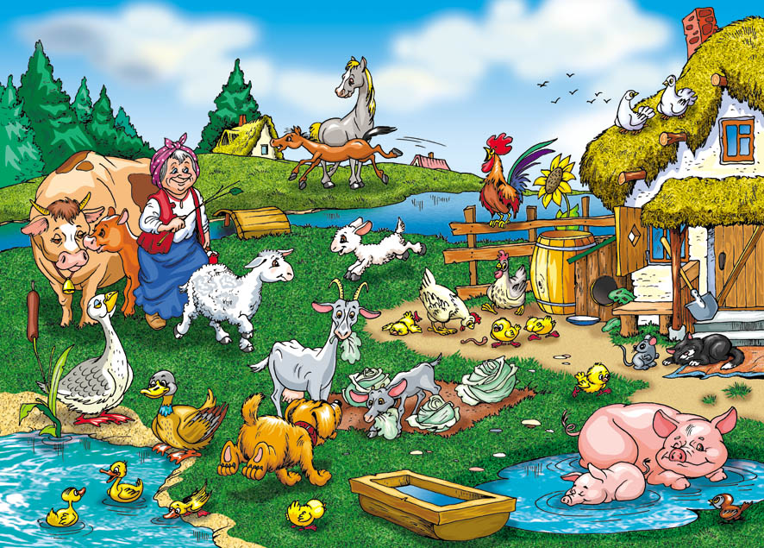
В это время вышла хозяйка и сказала: «Вы мне все нужны, все приносите пользу». С тех пор животные живут дружно.

Slide 23
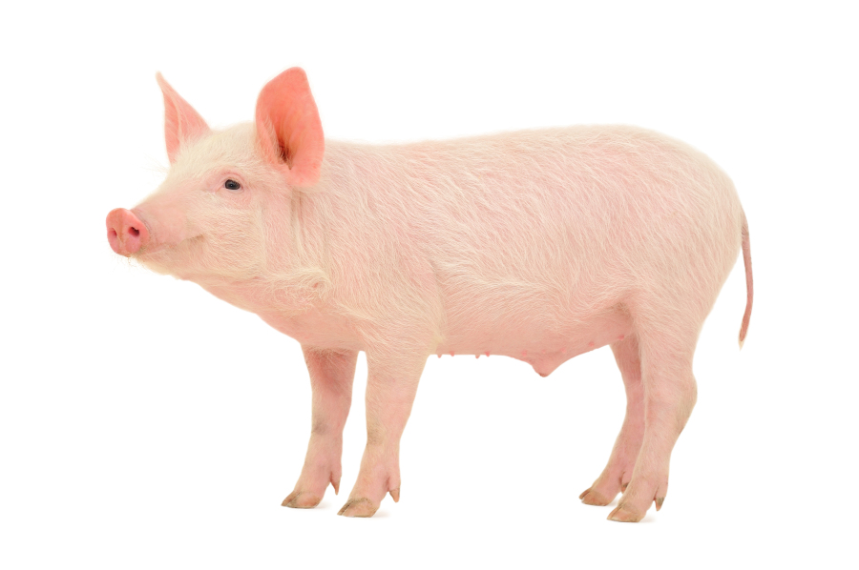
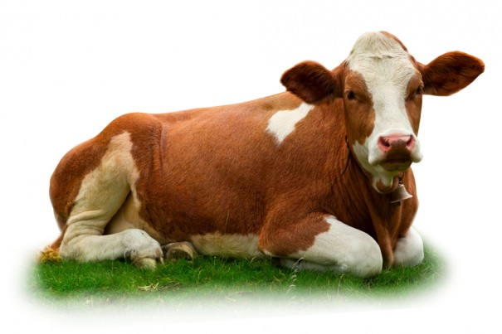
Игра «Кто лишний?»

Slide 25
Игра «Найди отличия».

